Slide 1
Rady i porady dla nastolatka
Rady i porady dla nastolatka

Slide 2
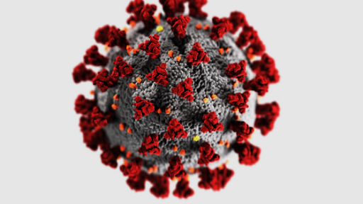
Kochani Rodzice i Uczniowie
Zbliżają się ferie, w całej Polsce będzie to okres od 4 do 15 stycznia. Pewnie nie będą to Twoje wymarzone ferie, bo pandemia nie odpuszcza i koronawirus nadal zagraża.
Zimowiska, wyjazdy na narty trzeba odłożyć na rok następny ( mamy nadzieję)

Slide 3
Ferie są po to abyś odpoczywał, realizował swoje zainteresowania, na które w okresie nauki często brakuje Ci CZASU.

Slide 4
Twoje otoczenie i Twój dom też są ciekawe. Będziesz miał co robić. Czasami jednak zostaniesz w domu sam.

Slide 5
Nie masz pomysłu? A może….
Lubisz czytać książki – czytaj
Lubisz malować, rysować – rozwijaj to
Lubisz ćwiczyć – dbaj o kondycję
Lubisz śpiewać – nagraj piosenkę
Lubisz gotować – wymyśl nowe potrawy
Lubisz ład i porządek – posprzątaj
Lubisz grać w gry planszowe – zorganizuj wieczór rodzinny z grami
Lubisz rozmawiać z przyjaciółmi - zadzwoń do nich
Po prostu zrób to co lubisz

Slide 6
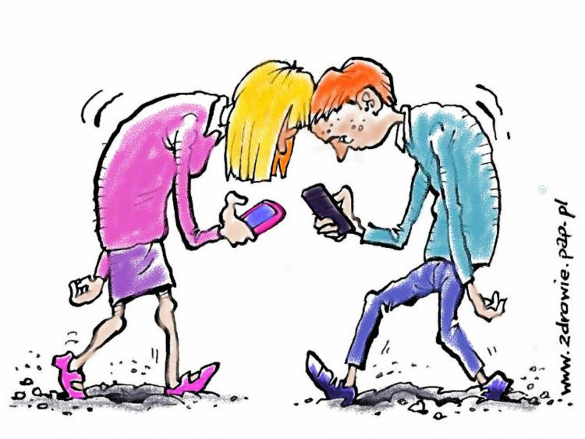
Okres nauki zdalnej przyczynił się do codziennego korzystania przez ciebie ze sprzętu i Internetu.

Slide 7
Być może będziesz w tym czasie przebywał więcej w świecie wirtualnym

Slide 8
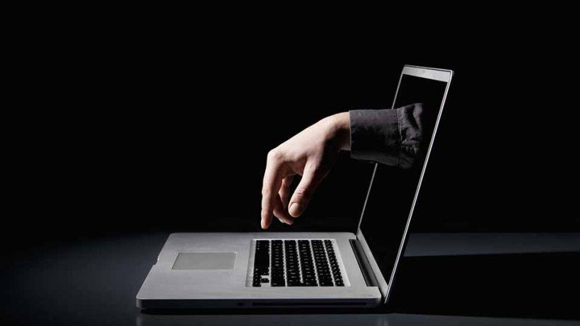
Surfowanie w sieci to świetna zabawa, pamiętaj jednak, że i tam może czekać na Ciebie niebezpieczeństwo:

Slide 9
Pamiętaj:
zamieszczane w Internecie informacje są publiczne, każdy może je zobaczyć i wykorzystać, dlatego nie podawaj swoich danych, nie dziel się prywatnymi informacjami,

Slide 10
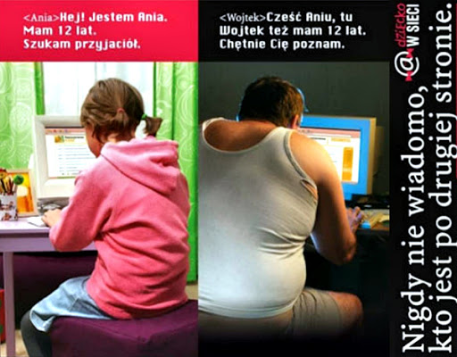
pamiętaj:
Czat z nieznajomym może być dla Ciebie interesujący?
Nigdy nie wiesz, kto jest po drugiej stronie!

Slide 11
Pamiętaj:
nigdy nie zamieszczaj lub nie wysyłaj czegokolwiek, co może posłużyć do zlokalizowania Ciebie lub innej osoby (na przykład imienia i nazwiska, adresu e-mail, czy też adresu domowego lub numeru telefonu)

Slide 12
Pamiętaj:
Bądź ostrożny!
masz skończone 13 lat – odpowiadasz za swoje czyny – ty tez uważaj co piszesz, jakie zdjęcia wrzucasz do sieci

Slide 13
Podczas tych ferii, twoja aktywność i swoboda w poruszaniu się poza domem będzie ograniczona
W związku z tym……

Slide 14
Dbaj o siebie i swoje zdrowie psychiczne

Slide 15
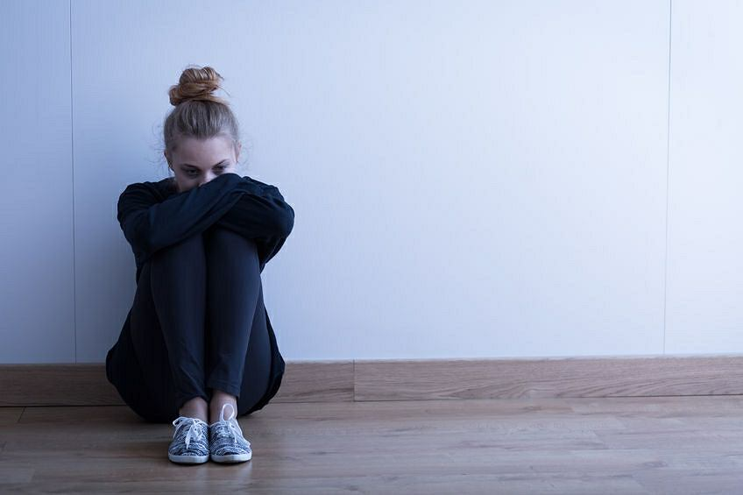
Zdrowie psychiczne
Rób to, co sprawia ci przyjemność
Staraj się jak najmniej czasu spędzać samotnie – masz rodziców, rodzeństwo
Obserwuj swój nastój, swoje emocje,
Zwracaj uwagę na swoje myśli, myśl pozytywnie
Jeżeli zaniepokoi cię coś w twoim zdrowiu psychicznym – szukaj wsparcia u rodziców, nie korzystaj z rad i porad w Internecie, nie zawsze są przyjazne nastolatkowi
Prowadź dziennik, pamiętnik, zapisuj sytuacje trudne , które cię martwią, przeanalizuj je z bliską dorosłą osobą
Pamiętaj nie ma sytuacji bez wyjścia, nigdy nie jesteś sam
Dziecięcy Telefon Zaufania Rzecznika Praw Dziecka
800 12 12 12

Slide 16
Zdrowie psychiczne nastolatka
Co odbiera Twoja pewność siebie
Co dodaje Ci pewności siebie
Nadmierny perfekcjonizm
Brak ustalonego celu
Wysoka wrażliwość na krytykę
Niedopuszczanie porażki
Negatywny obraz samego siebie
Nadmierne analizowanie
Pozytywne myślenie o sobie
Myślenie zadaniowe
Wiara we własne możliwości
Chęć ciągłego rozwoju
Wspomnienie swoich osiągnięć
Czerpanie przyjemności z danej aktywności

Slide 17
Wychodząc z domu w godzinach wyznaczonych na powietrze, ubieraj się stosownie do pogody, tak, aby nadmiernie nie wychłodzić swojego organizmu. Idąc na dłuższy spacer w zimowej aurze warto się zaopatrzyć w termos z ciepłym napojem
Możesz wychodzić z domu w godzinach wyznaczonych zgodnie z aktualnymi obostrzeniami

Slide 18
Uwaga: zawsze warto mieć przy sobie własny płyn na bazie alkoholu lub chusteczki do dezynfekcji, aby w dowolnej chwili móc zdezynfekować ręce
ZASADY BEZPIECZEŃSTWA PODCZAS WYJŚCIA Z DOMU
zachowuj odstęp co najmniej 1,5 metra od innych osób, pamiętaj o maseczce
unikaj kontaktu z osobami, które kaszlą albo mają gorączkę
często myj ręce wodą z mydłem albo przemywaj płynem na bazie alkoholu
nie dotykaj oczu, ust ani nosa
nie dotykaj maseczki ochronnej, a po jej zdjęciu umyjcie ręce (maseczkę jednorazową trzeba od razu wyrzucić!)
unikaj płacenia gotówką, używaj karty,

Slide 19
PODCZAS NOCY SYLWESTROWEJ
Nie używaj sam fajerwerków, petard
Pamiętaj, że alkohol i inne używki nie są dla Ciebie
Świętuj bezpiecznie w gronie najbliższych

Slide 20
GDY WZYWASZ POMOC!
Wybierz nr 112
Przedstaw się imieniem i nazwiskiem, opisz stan ofiary wypadku lub innego zdarzenia, do którego doszło np. pożaru, podaj adres i opis miejsca zdarzenia
POGOTOWIE – 999
POLICJA – 997
STRAŻ POŻARNA – 998

Slide 21
Odpoczywaj, czekamy na ciebie w szkole

